Slide 1

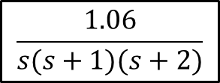


$$G(s)$$
$$C(s)$$
$$R(s)$$
+
$$\frac{1.06}{s(s+1)(s+2)}$$
-

